Slide 1
МО ВАСИЛЬЕВСКИЙ
Бюджет для граждан
НА 2024 ГОД

Slide 2
АДМИНИСТРАТИВНО-ТЕРРИТОРИАЛЬНОЕ ДЕЛЕНИЕ МО ВАСИЛЬЕВСКИЙ
Общая площадь земель 241 га.
Детские дошкольные
учреждения 5 ед.
Численность населения 31 585 человек
Общеобразовательные
школы и лицеи 4 ед.
МО ВАСИЛЬЕВСКИЙ
Количество жилых домов 270 ед.
Спортивные сооружения
28 ед.
Площадь зеленых насаждений 4,39 га.
Организации здравоохранения 8 ед.

Slide 3

МЕСТО МЕСТНОГО БЮДЖЕТА В БЮДЖЕТНОЙ СИСТЕМЕ ГОРОДА ФЕДЕРАЛЬНОГО ЗНАЧЕНИЯ САНКТ-ПЕТЕРБУРГ
Санкт-Петербург
Более
1 триллиона рублей
Внутригородские муниципальные образования
(111 МО)
Более
11 миллиардов рублей
ВМО Васильевский
Более 71 миллиона рублей
Полномочия органов местного самоуправления – это закрепленный федеральными законами, законами субъектов Российской Федерации и муниципальными правовыми актами за органами и должностными лицами местного самоуправления комплекс прав и обязанностей, необходимых для решения вопросов местного значения на территории муниципального образования.

Slide 4
ПОЛНОМОЧИЯ МО ВАСИЛЬЕВСКИЙ
бюджет и финансы
управление муниципальной собственностью
взаимоотношения с предприятиями, учреждениями, организациями на территории местного самоуправления
земельные отношения и охрана окружающей среды
строительство, жилищное хозяйство, коммунальное хозяйство и транспорт
социально-культурное обслуживание населения
охрана общественного порядка, прав и свобод

Slide 5
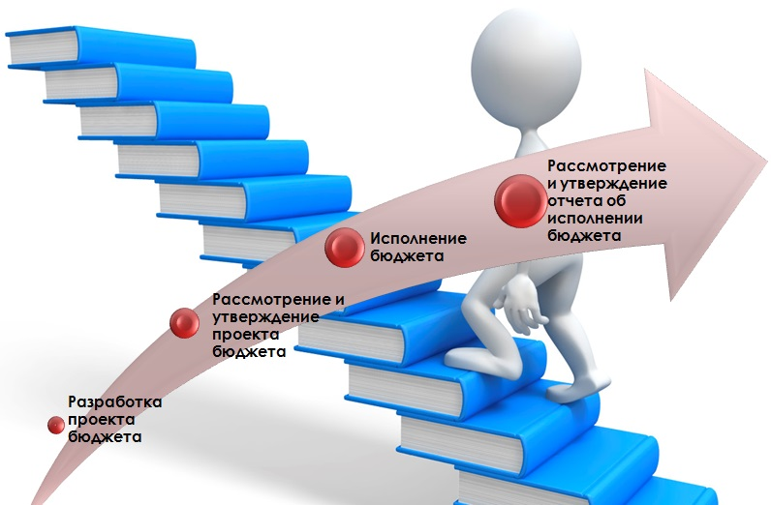
СТАДИИ БЮДЖЕТНОГО ПРОЦЕССА
ПУБЛИЧНЫЕ
СЛУШАНИЯ
ИНИЦИАТИВНОЕ
БЮДЖЕТИРОВАНИЕ
ОПРОСЫ
СЛУШАНИЯ
ПО
ПРОЕКТАМ
УСТРОЙСТВА

Slide 6
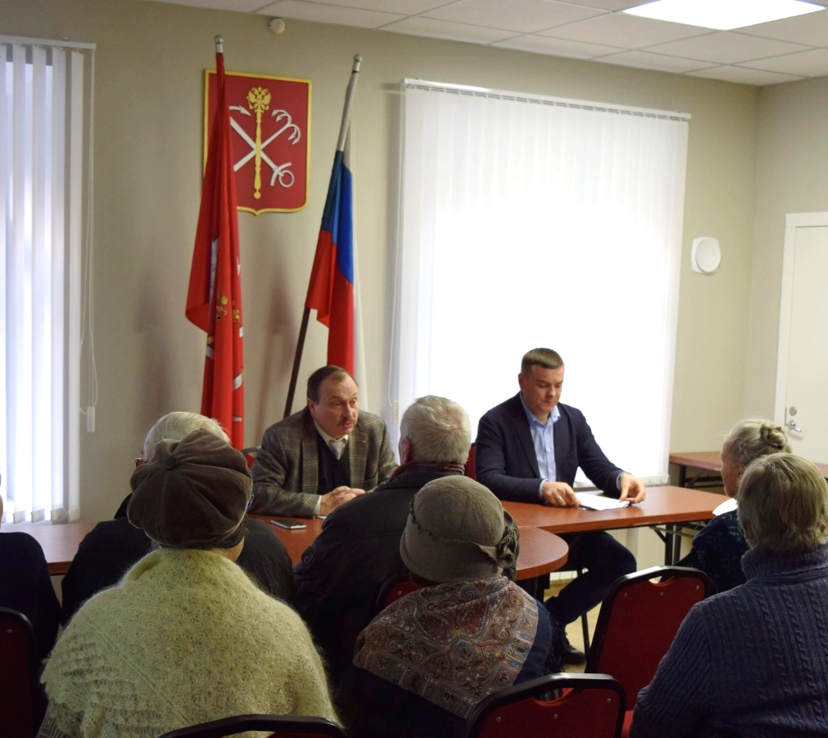
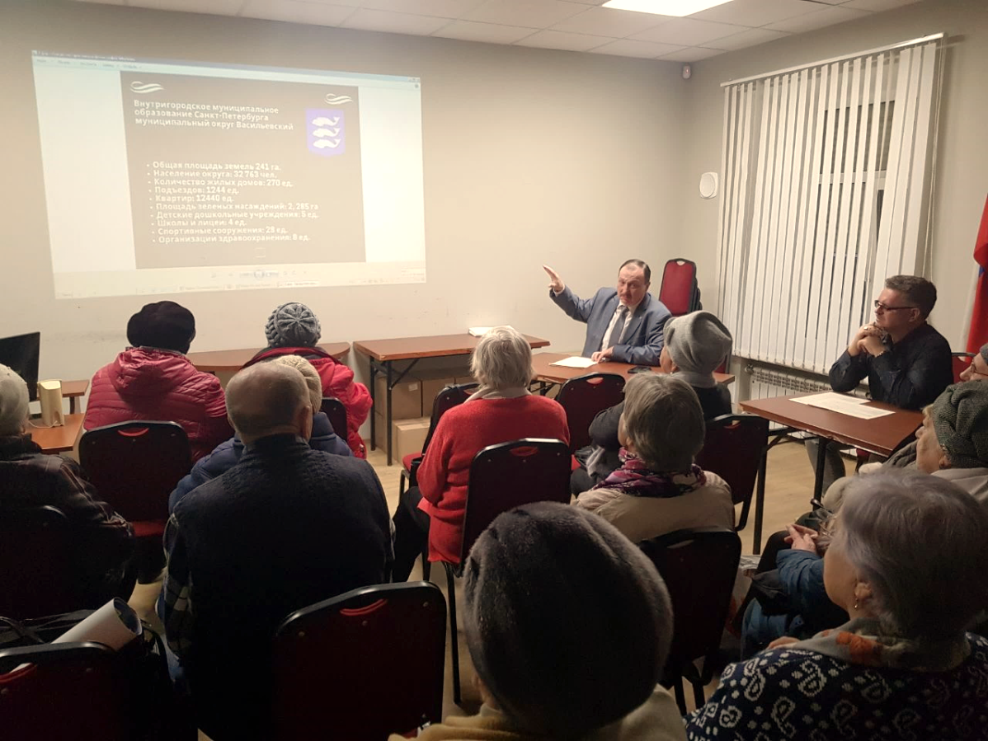
УЧАСТИЕ ГРАЖДАН В БЮДЖЕТНОМ ПРОЦЕССЕ
ПУБЛИЧНЫЕ СЛУШАНИЯ ПО ПРОЕКТУ РЕШЕНИЯ ОБ ИСПОЛНЕНИИ БЮДЖЕТА
(http://msmov.spb.ru/жителям-округа/smi-municzipalnogo-okruga/informaczionnaya-lenta/informaczionnoe-soobshhenie-24.html)
ПУБЛИЧНЫЕ СЛУШАНИЯ ПРОЕКТА РЕШЕНИЯ О
БЮДЖЕТЕ ВМО
(https://vk.com/mo_vasilievskiy
http://msmov.spb.ru/жителям-округа/smi-municzipalnogo-okruga/informaczionnaya-lenta/informaczionnoe-soobshhenie-10.html)

Slide 7
ОСНОВНЫЕ ЗАДАЧИ БЮДЖЕТНОЙ ПОЛИТИКИ
ПОВЫШЕНИЕ КАЧЕСТВА ЖИЗНИ НАСЕЛЕНИЯ
СОВЕРШЕНСТВОВАНИЕ НОРМАТИВНО-ПРАВОВОГО РЕГУЛИРОВАНИЯ БЮДЖЕТНОГО ПРОЦЕССА
ПОВЫШЕНИЕ ЭФФЕКТИВНОСТИ ФИНАНСОВЫХ ВЗАИМООТНОШЕНИЙ С БЮДЖЕТАМИ САНКТ-ПЕТЕРБУРГА
ПОВЫШЕНИЕ КАЧЕСТВА МУНИЦИПАЛЬНЫХ ПРОГРАММ И РАСШИРЕНИЕ ИХ ИСПОЛЬЗОВАНИЯ В
БЮДЖЕТНОМ ПЛАНИРОВАНИИ

Slide 8
ПРИОРИТЕТЫ БЮДЖЕТНОЙ ПОЛИТИКИ
БЛАГОУСТРОЙСТВО
ТЕРРИТОРИИ МУНИЦИПАЛЬНОГО ОКРУГА
УЛУЧШЕНИЕ
КАЧЕСТВА ЖИЗНИ ГРАЖДАН, ПРОЖИВАЮЩИХ НА ТЕРРИТОРИИ МУНИЦИПАЛЬНОГО ОКРУГА
ЭФФЕКТИВНОЕ
ИСПОЛНЕНИЕ СОЦИАЛЬНО-ЗНАЧИМЫХ МУНИЦИПАЛЬНЫХ ПРОГРАММ
ВЫПОЛНЕНИЕ
ОТДЕЛЬНЫХ ГОСУДАРСТВЕННЫХ
ПОЛНОМОЧИЙ

Slide 9
ПОКАЗАТЕЛИ СОЦИАЛЬНО-ЭКОНОМИЧЕСКОГО РАЗВИТИЯ НА ДУШУ НАСЕЛЕНИЯ
Таблица показателей (руб. на чел.)
Показатели | Истекший период |  | Отчетный 2023 | Очередной 2024 | Плановый период
 | 2021 | 2022 |  |  | 2025 | 2026
Доходы бюджета муниципального образования | 1 890,33 | 1 823,10 | 2 538,26 | 2 223,46 | 2 124,49 | 2 174,58
Расходы бюджета муниципального образования, в том числе: | 1 903,53 | 1 891,43 | 2 561,44 | 2 223,46 | 2 081,19 | 2 086,27
Расходы на общегосударственные вопросы | 548,91 | 608,32 | 716,00 | 764,64 | 817,15 | 825,30
Расходы на национальную безопасность | 1,83 | 1,23 | 2,54 | 2,76 | 2,88 | 2,99
Расходы на национальную экономику | 7,51 | 9,86 | 15,32 | 12,98 | 13,53 | 14,07
Расходы на жилищно-коммунальное хозяйство | 703,39 | 739,58 | 1 250,24 | 849,12 | 628,91 | 600,51
Расходы на охрану окружающей среды | 0,99 | 0,20 | 0,00 | 0,00 | 0,00 | 0,00
Расходы на образование | 2,52 | 3,48 | 1,14 | 3,46 | 3,61 | 3,75
Расходы на культуру и кинематографию | 262,99 | 156,00 | 177,30 | 178,42 | 185,88 | 193,29
Расходы на социальную политику | 325,03 | 306,63 | 321,79 | 327,19 | 340,81 | 354,40
Расходы на физическую культуру и спорт | 0,00 | 0,00 | 0,00 | 2,19 | 2,30 | 2,39
Расходы на средства массовой информации | 50,36 | 66,14 | 77,11 | 82,69 | 86,13 | 89,57
Таблица показателей (тыс. руб.)

Slide 10

ЦЕЛЕВЫЕ ГРУППЫ НАСЕЛЕНИЯ
МОЛОДЁЖЬ
ДЕТИ и СЕМЬИ
НЕСОВЕРШЕННОЛЕТНИЕ
МНОГОДЕТНЫЕ РОДИТЕЛИ
ЖИТЕЛИ МУНИЦИПАЛЬНОГО ОКРУГА
ЛИЦА ПРЕДПЕНСИОННОГО ВОЗРАСТА
ПЕНСИОНЕРЫ
БЕЗРАБОТНЫЕ
ВЕТЕРАНЫ
ДЕТИ и МОЛОДЁЖЬ
ПЕНСИОНЕРЫ и ВЕТЕРАНЫ
Расходы: более 10 млн. руб.
Расходы: более 4 млн. руб.
ИНВАЛИДЫ
ИНЫЕ КАТЕГОРИИ
ТРУДОСПОСОБНОЕ НАСЕЛЕНИЕ
Расходы: более 4 млн. руб.

Slide 11
Муниципальные программы
N | Наименование статей | Код | Сумма, тыс. руб.
1 | Формирование архивных фондов органов местного самоуправления, муниципальных предприятий и учреждений | 01 13 | 120,5
2 | Участие в деятельности по профилактике правонарушений в Санкт-Петербурге в формах, установленных законодательством Санкт-Петербурга | 01 13 | 4,0
3 | Участие в профилактике терроризма и экстремизма, а также в минимизации и (или) ликвидации последствий проявления терроризма и экстремизма на территории муниципального образования | 01 13 | 4,0
4 | Участие в установленном порядке в мероприятиях по профилактике незаконного потребления наркотических средств и психотропных веществ, новых потенциально опасных психо-активных веществ, наркомании в Санкт-Петербурге | 01 13 | 2,4
5 | Проведение подготовки и обучения неработающего населения способам защиты и действиям в чрезвычайных ситуациях, а также способам защиты от опасностей, возникающих при ведении военных действий или вследствие этих действий | 03 09 | 88,2
6 | Участие в организации и финансировании проведение оплачиваемых общественных работ | 04 01 | 43,9
7 | Участие в организации и финансировании временного трудоустройства несовершеннолетних в возрасте от 14 до 18 лет в свободное от учебы время, безработных граждан, испытывающих трудности в поиске работы, безработных граждан в возрасте от 18 до 20 лет из числа выпускников образовательных учреждений начального и среднего профессионального образования, ищущих работу впервые | 04 01 | 371,6
8 | Благоустройство, в том числе: | 05 03 | 18 390,2
8.1 | Содержание внутриквартальных территорий в части обеспечения ремонта покрытий, расположенных на внутриквартальных территориях, и проведения санитарных рубок (в том числе удаление аварийных, больных деревьев и кустарников) на территориях, не относящихся к территориям зеленых насаждений в соответствии с законом Санкт-Петербурга | 05 03 | 2 287,9
8.2 | Обеспечение проектирования благоустройства при размещении элементов благоустройства | 05 03 | 200,0
8.3 | Размещение, содержание, включая ремонт, ограждений декоративных, ограждений газонных, полусфер, надолбов, приствольных решеток, устройств для вертикального озеленения и цветочного оформления, навесов, беседок, уличной мебели, урн, элементов озеленения, информационных щитов и стендов, планировочного устройства, за исключением велосипедных дорожек; размещение покрытий, в том числе предназначенных для кратковременного и длительного хранения индивидуального автотранспорта, на внутриквартальных территориях | 05 03 | 531,9

Slide 12
Муниципальные программы
N | Наименование статей | Код | Сумма, тыс. руб.
8.4 | Организация благоустройства и озеленения (за счет средств субсидий и местного бюджета) | 05 03 | 6 616,5
8.5 | Содержание, в том числе уборку, территорий зеленых насаждений общего пользования местного значения (включая расположенных на них элементов благоустройства), защиту зеленых насаждений на указанных территориях | 05 03 | 2 990,0
8.6 | Организацию работ по компенсационному озеленению в отношении территорий зеленых насаждений общего пользования местного значения, осуществляемому в соответствии с законом Санкт-Петербурга | 05 03 | 141,4
8.7 | Создание (размещение), переустройство, восстановление и ремонт объектов зеленых насаждений, расположенных на территориях зеленых насаждений общего пользования местного значения | 05 03 | 5 622,5
9 | Осуществление экологического просвещения, а также организация экологического воспитания и формирования экологической культуры в области обращения с твердыми коммунальными отходами | 06 05 | 0,0
10 | Организация профессионального образования и дополнительного профессионального образования выборных должностных лиц местного самоуправления, членов выборных органов местного самоуправления, депутатов муниципальных советов муниципальных образований, муниципальных служащих и работников муниципальных учреждений | 07 05 | 100,8
11 | Участие в реализации мер по профилактике дорожно-транспортного травматизма на территории муниципального образования | 07 09 | 10,0
12 | Организация местных и участие в организации и проведении городских праздничных и иных зрелищных мероприятий | 08 01 | 4 214,6
13 | Организация и проведение мероприятий по сохранению и развитию местных традиций и обрядов | 08 01 | 802,4
14 | Организация и проведению досуговых мероприятий для жителей муниципального образования | 08 01 | 692,5
15 | Обеспечение условий для развития на территории муниципального образования физической культуры и массового спорта, организация и проведение официальных физкультурных мероприятий, физкультурно-оздоровительных мероприятий и спортивных мероприятий муниципального образования | 11 02 | 70,0
16 | Учреждение печатного средства массовой информации для опубликования муниципальных правовых актов, обсуждения проектов муниципальных правовых актов по вопросам местного значения, доведения до сведения жителей муниципального образования официальной информации о социально-экономическом и культурном раз-витии муниципального образования, о развитии его общественной инфраструктуры и иной официальной информации | 12 02 | 2 646,1
 | ИТОГО по программам |  | 27 561,2

Slide 13
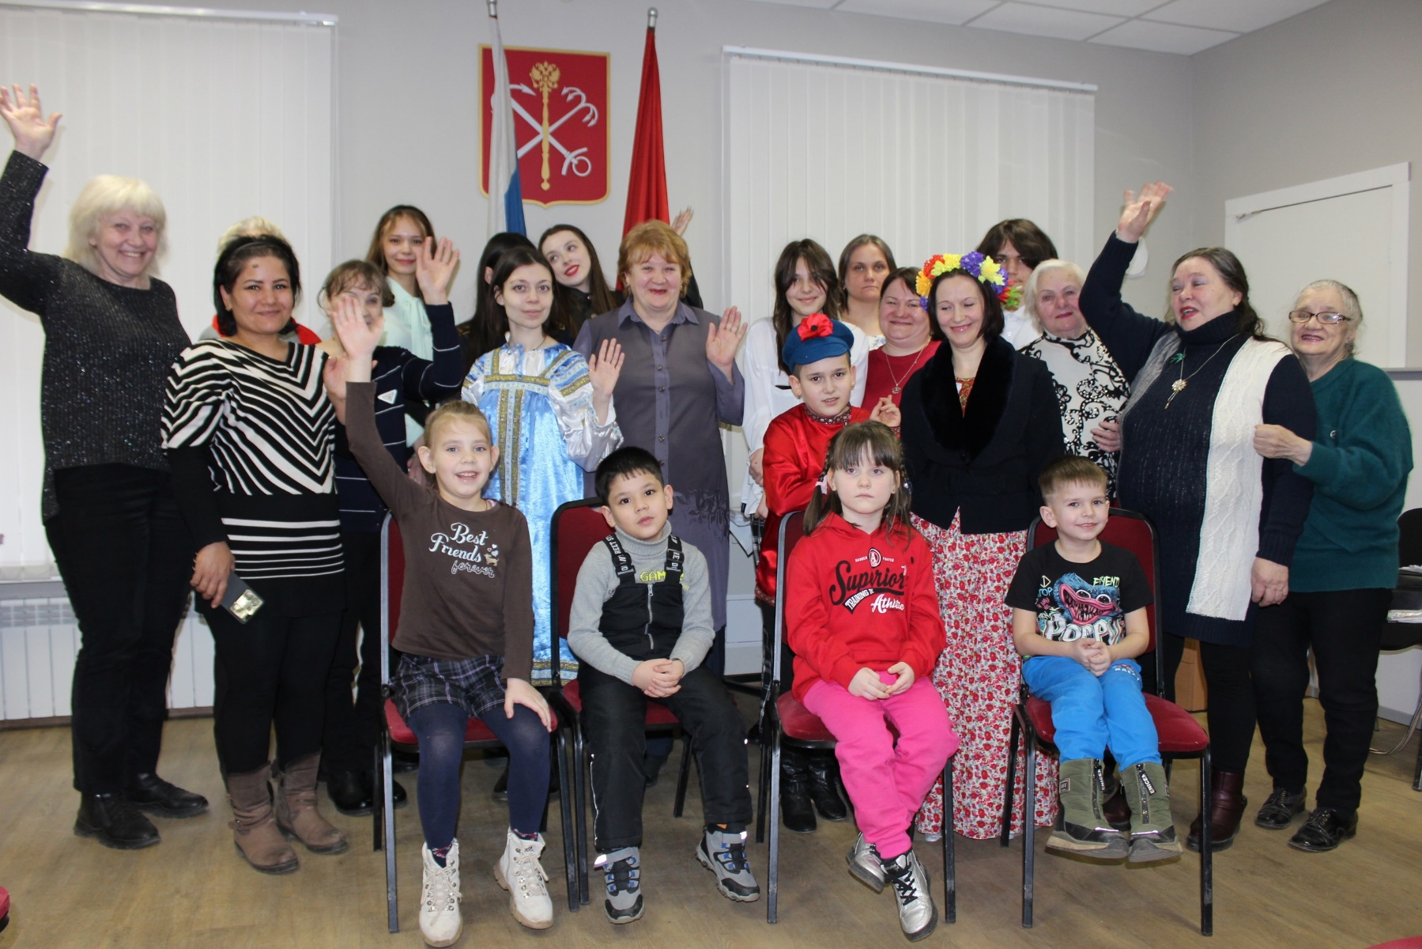
РЕАЛИЗАЦИЯ ПРОГРАММ
Творческий конкурс «Масленица пришла!»
Многолетнее сотрудничество с ПМК «Ленинградец»

Slide 14
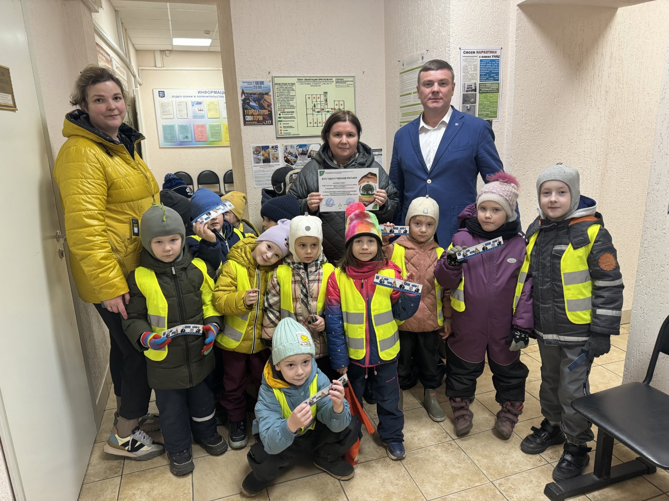
РЕАЛИЗАЦИЯ ПРОГРАММ
Воспитанники д/с 74
Участие в эколого-благотворительном проекте «Крышечки ДоброТы» (сдача использованных батареек и аккумуляторов в экобокс

Slide 15
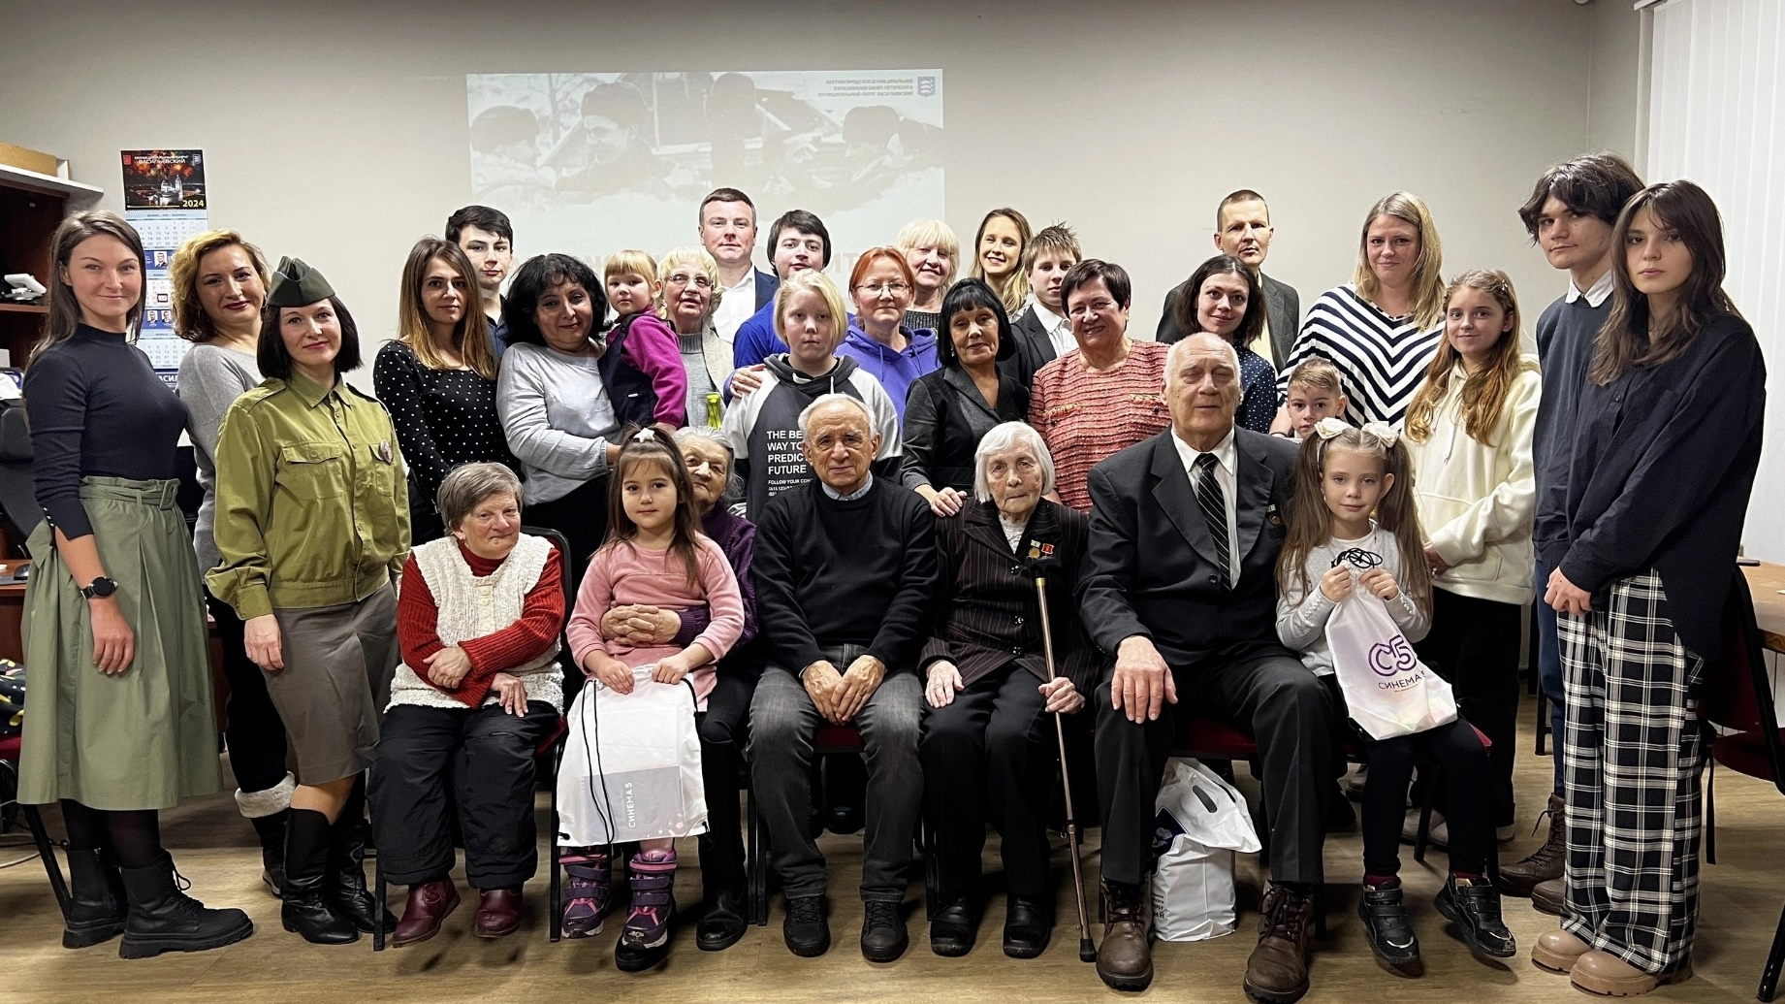
РЕАЛИЗАЦИЯ ПРОГРАММ
Награждение победителей творческого конкурса «Всё это было, было в Ленинграде!», приуроченного к 80 – летию полного освобождения Ленинграда от фашистской блокады с участием жителей блокадного Ленинграда с вручением им почетных знаков и подарков

Slide 16
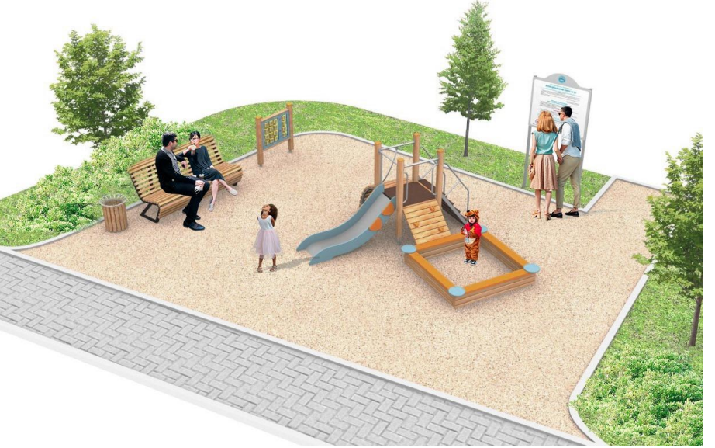
РЕАЛИЗАЦИЯ ПРОГРАММ
МАКЕТ ДЕТСКОЙ ИГРОВОЙ ПЛОЩАДКИ НА ТЕРРИТОРИИ МО ВАСИЛЬЕВСКИЙ

Slide 17
ДИНАМИКА ИЗМЕНЕНИЯ ДОХОДОВ И РАСХОДОВ
Диаграмма показателей (тыс. руб.)

Slide 18



ДОХОДЫ БЮДЖЕТА НА 2024 ФИНАНСОВЫЙ ГОД
3
Таблица показателей (тыс. руб.)
Наименование | Раздел | Истекший период |  | Отчетный 2023 | Очередной 2024 | %
 |  | 2021 | 2022
Налоговые и неналоговые доходы | 100 | 27 208,3 | 10 439,5 | 11 874,6 | 11 429,9 | 16,06
Налоги на прибыль, доходы | 101 | 26 241,2 | 10 422,1 | 10 694,0 | 11 253,0 | 15,82
Налог на доходы физических лиц | 101 | 26 241,2 | 10 422,1 | 10 694,0 | 11 253,0 | 15,82
Доходы от компенсации затрат | 113 | 60,4 | 1,7 | 1 084,0 | 175,1 | 0,25
Штрафы, санкции, возмещение ущерба | 116 | 906,7 | 15,8 | 96,6 | 0,8 | 0,001
Прочие неналоговые доходы | 117 | 0,0 | 0,0 | 0,0 | 1,0 | 0,001
Безвозмездные поступления (субвенции, субсидии) | 200 | 34 724,5 | 48 552,3 | 68 296,4 | 59 720,8 | 83,94
Безвозмездные поступления | 202 | 34 724,5 | 48 552,3 | 68 296,4 | 59 720,8 | 83,94
Итого: |  | 61 932,8 | 58 991,9 | 80 171,0 | 71 150,7 | 100,00

Slide 19
РАСХОДЫ БЮДЖЕТА НА 2024 ФИНАНСОВЫЙ ГОД
Наименование | Раздел | Истекший период |  | Отчетный 2023 | Очередной 2024 | %
 |  | 2021 | 2022
Общегосударственные вопросы | 0100 | 17 983,9 | 19 684,1 | 22 615,0 | 24 468,5 | 34,39
Национальная безопасность | 0300 | 59,8 | 39,7 | 80,2 | 88,2 | 0,12
Национальная экономика | 0400 | 246,1 | 319,2 | 483,9 | 415,5 | 0,58
Жилищно-коммунальное хозяйство | 0500 | 23 045,3 | 23 931,3 | 39 488,7 | 27 171,9 | 38,19
Охрана окружающей среды | 0600 | 32,5 | 6,4 | 0,0 | 0,0 | 0,0
Образование | 0700 | 82,4 | 112,5 | 36,0 | 110,8 | 0,16
Культура, кинематография | 0800 | 8 616,4 | 5 047,7 | 5 600,1 | 5 709,5 | 8,02
Социальная политика | 1000 | 10 648,8 | 9 921,9 | 10 163,7 | 10 470,2 | 14,72
Физическая культура и спорт | 1100 | 0,0 | 0,0 | 0,0 | 70,0 | 0,10
Средства массовой информации | 1200 | 1 650,0 | 2 140,2 | 2 435,4 | 2 646,1 | 3,72
Итого: |  | 62 365,2 | 61 203,0 | 80 903,0 | 71 150,7 | 100,00
Таблица показателей (тыс. руб.)

Slide 20
ДИНАМИКА РАСХОДОВ
Диаграмма показателей (тыс. руб.)

Slide 21
ОСНОВНЫЕ ХАРАКТЕРИСТИКИ БЮДЖЕТА
Наименование показателей | Истекший период |  |  | Отчетный | Плановый период
 | 2020 | 2021 | 2022 | 2023 | 2024 год | 2025 год
1. Доходы бюджета в т.ч. (тыс.руб.): | 71 463,70 | 61 932,80 | 58 991,90 | 80 171,00 | 71 150,70 | 67 983,70
Налоговые | 51 134,30 | 26 241,20 | 10 422,10 | 10 694,00 | 11 253,00 | 12 614,00
Неналоговые | 4 244,70 | 967,1 | 17,50 | 1 180,60 | 176,90 | 184,20
Безвозмездные перечисления (субвенции/субсидии) | 16 084,70 | 34 724,50 | 48 552,30 | 68 296,40 | 59 720,80 | 55 185,50
2. Расходы бюджета (тыс.руб.) | 71 002,70 | 62 365,20 | 61 203,00 | 80 903,00 | 71 150,70 | 67 983,70
3. Дефицит (профицит) бюджета (тыс.руб.) | 461 | -432,4 | -2 211,10 | -732,00 | 0,00 | 0,00
4. Нормативы отчислений от налоговых доходов в бюджет округа в т.ч.:
Единый налог, взимаемый в связи с применением упрощенной системы налогообложения (%) | 7 | 7 | 0 | 0 | 0 | 0
Единый налог на вмененный доход для отдельных видов деятельности (%) | 100 | 100 | 0 | 0 | 0 | 0
Налог, взымаемый в связи с применением патентной системы налогообложения (%) | 100 | 100 | 0 | 0 | 0 | 0
Налог на доходы физических лиц (%) | 0 | 0 | 3 | 3 | 3 | 3
5. Верхний предел муниципального долга на 1 января года, следующего за очередным финансовым годом (тыс.руб.): | 0 | 0 | 0 | 0 | 0 | 0

Slide 22
ДЕФИЦИТ/ПРОФИЦИТ БЮДЖЕТА
Показатели | Истекший период |  | Отчетный 2023 | Очередной 2024
 | 2021 | 2022
Доходы бюджета | 61 932,80 | 58 991,90 | 80 171,00 | 71 150,70
Расходы бюджета | 62 365,20 | 61 203,00 | 80 902,80 | 71 150,70
Дефицит (-) Профицит (+) бюджета | -432,40 | -2 211,10 | -731,80 | 0,00
Дефицит покрывается за счет остатков средств местного бюджета на счете на начало очередного финансового года
Таблица показателей (тыс. руб.)

Slide 23
ИСТОЧНИКИ ДАННЫХ ДЛЯ ТАБЛИЧНЫХ ПОКАЗАТЕЛЕЙ
Текущая версия бюджета, плановые показатели;
Прогноз социально-экономического развития внутригородского муниципального образования Санкт-Петербурга муниципальный округ Васильевский на 2024 год и на плановый период 2025 и 2026 годов (http://msmov.spb.ru/бюджет-муниципального-округа2/na-2024-god/proekt-byudzheta.html);
Постановление Местной администрации внутригородского муниципального образования Санкт-Петербурга муниципальный округ Васильевский от 03 ноября 2022 года № 73 «Об утверждении документов и материалов, предоставляемых одновременно с проектом бюджета внутригородского муниципального образования Санкт-Петербурга муниципальный округ Васильевский на 2023 год» (с изменениями) (http://msmov.spb.ru/бюджет-муниципального-округа2/na-2024-god/proekt-byudzheta.html);
Решение Муниципального совета внутригородского муниципального образования Санкт-Петербурга муниципальный округ Васильевский от 30 ноября 2022 года № 26 «О бюджете внутригородского муниципального образования Санкт-Петербурга муниципальный округ Васильевский на 2022 год» (с изменениями) (http://msmov.spb.ru/бюджет-муниципального-округа2/na-2023-god/byudzhet-2023.html);
Решение Муниципального совета внутригородского муниципального образования Санкт-Петербурга муниципальный округ Васильевский от 31 мая 2022 года № 10 «Об утверждении отчета об исполнении бюджета внутригородского муниципального образования Санкт-Петербурга муниципальный округ Васильевский за 2021 год» (http://msmov.spb.ru/документы/нормативные-правовые-акты/постановления-и-решения-муниципального-совета/2022.html);
Решение Муниципального совета внутригородского муниципального образования Санкт-Петербурга муниципальный округ Васильевский от 24 мая 2023 года № 16 «Об утверждении отчета об исполнении бюджета внутригородского муниципального образования Санкт-Петербурга муниципальный округ Васильевский за 2022 год» (http://msmov.spb.ru/бюджет-муниципального-округа2/na-2022-god/otchyotyi-ob-ispolnenii-byudzheta.html);
Решение Муниципального совета внутригородского муниципального образования Санкт-Петербурга муниципальный округ Васильевский от 31 мая 2022 года № 10 «Об утверждении отчета об исполнении бюджета внутригородского муниципального образования Санкт-Петербурга муниципальный округ Васильевский за 2023 год» (http://msmov.spb.ru/бюджет-муниципального-округа2/na-2023-god/otchyotyi-ob-ispolnenii-byudzheta.html).

Slide 24
ОЦЕНКА ОТКРЫТОСТИ БЮДЖЕТНЫХ ДАННЫХ*
№ | Наименование ВМО | Количество баллов
1.1 | ВМО Васильевский | 10,000
1.2 | ВМО Сосновское | 10,000
1.3 | ВМО Академическое | 10,000
1.4 | ВМО Финляндский округ | 10,000
1.5 | ВМО Пискаревка | 10,000
1.6 | ВМО Северный | 10,000
1.7 | ВМО Княжево | 10,000
1.8 | ВМО Ульянка | 10,000
1.9 | ВМО Большая Охта | 10,000
1.10 | ВМО Малая Охта | 10,000
1.11 | ВМО Пороховые | 10,000
1.12 | ВМО Урицк | 10,000
1.13 | ВМО Пулковский меридиан | 10,000
1.14 | ВМО Ивановский | 10,000
1.15 | ВМО Рыбацкое | 10,000
1.16 | ВМО Народный | 10,000
*Согласно данным официального сайта Комитета финансов СПб «Рейтинг внутригородских муниципальных образований города федерального значения Санкт-Петербурга по степени прозрачности бюджетного процесса (открытости бюджетных данных) за 2023 год»

Slide 25
ОЦЕНКА КАЧЕСТВА УПРАВЛЕНИЯ БЮДЖЕТНЫМ ПРОЦЕССОМ* (I Степень качества)
Наименование ВМО | Количество баллов
ВМО п. Серово | 91,990
ВМО Академическое | 91,786
ВМО Горелово | 91,641
ВМО п. Белоостров | 91,587
ВМО Обуховский | 91,456
ВМО Московская застава | 91,350
ВМО Звездное | 91,334
ВМО Васильевский | 91,321
ВМО г. Красное Село | 91,296
ВМО Правобережный | 91,280
ВМО г. Павловск | 91,275
ВМО Морской | 91,238
ВМО Шувалово-Озерки | 91,175
МО Васильевский принял участие в конкурсе проектов по предоставлению бюджетов для граждан в 2023 году, а также подал заявку на участие в текущем 2024 году.
*Согласно данным официального сайта Комитета финансов СПб «Рейтинг внутригородских муниципальных образований города федерального значения Санкт-Петербурга по качеству управления бюджетным процессом за 2023 год»

Slide 26
ОЦЕНКА КАЧЕСТВА УПРАВЛЕНИЯ БЮДЖЕТНЫМ ПРОЦЕССОМ
Система мониторинга и оценки качества управления муниципальными финансами направлена на формирование предпосылок к повышению эффективности деятельности органов местного самоуправления за счет создания стимулов к развитию уровня финансового менеджмента в публично-правовых образованиях местного значения, а именно:
повышение бюджетной дисциплины на муниципальном уровне;
обеспечение прозрачности бюджетного процесса на местном уровне;
повышение качества оказания муниципальных услуг;
повышение эффективности использования бюджетных средств органами местного самоуправления;
развитие доходной базы в муниципальных образованиях;
снижение рисков ухудшения финансово-экономического положения в муниципальных образованиях;
повышение точности и обоснованности параметров решения о местном бюджете;
повышение качества нормативного правового обеспечения бюджетного процесса в муниципальных образованиях.

Slide 27
МЕЖБЮДЖЕТНЫЕ ОТНОШЕНИЯ - БЕЗВОЗМЕЗДНЫЕ ПЕРЕЧИСЛЕНИЯ ИЗ БЮДЖЕТОВ САНКТ-ПЕТЕРБУРГА
Диаграмма показателей (тыс. руб.)

Slide 28
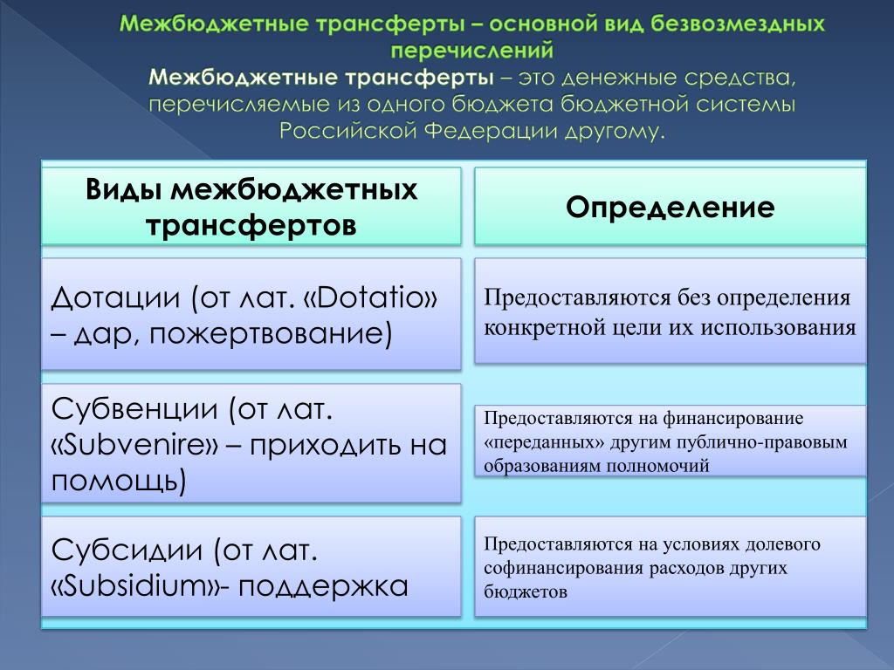
МЕЖБЮДЖЕТНЫЕ ОТНОШЕНИЯ

Slide 29
ГЛОССАРИЙ
полномочия местного самоуправления – это закрепленные местным законодательством, правовыми актами субъектов РФ, органов местного самоуправления за населением, выборными и иными органами права и обязанности, связанные с реализацией задач и функций местного самоуправления;
бюджет - форма образования и расходования денежных средств, предназначенных для финансового обеспечения задач и функций местного самоуправления;
доходы бюджета - поступающие в бюджет денежные средства, за исключением средств, являющихся источниками финансирования дефицита бюджета;
расходы бюджета - выплачиваемые из бюджета денежные средства, за исключением средств, являющихся источниками финансирования дефицита бюджета;
дефицит бюджета - превышение расходов бюджета над его доходами;
профицит бюджета - превышение доходов бюджета над его расходами;
бюджетные ассигнования - предельные объемы денежных средств, предусмотренных в соответствующем финансовом году для исполнения бюджетных обязательств;
муниципальная программа – документ стратегического планирования, содержащий комплекс планируемых мероприятий, взаимоувязанных по задачам, срокам осуществления, исполнителям и ресурсам и обеспечивающих наиболее эффективное достижение целей и решение задач социально-экономического развития муниципального образования;
бюджетные обязательства - расходные обязательства, подлежащие исполнению в соответствующем финансовом году;
отчетный финансовый год - год, предшествующий текущему финансовому году.

Slide 30
ГЛОССАРИЙ
межбюджетные трансферты - средства, предоставляемые бюджетом системы Российской Федерации бюджету муниципального образования;
Субсидия — целевые выплаты из бюджета или специальных фондов юридическим и физическим лицам, местным органам власти или другим государствам. Деньги выделяют по принципу софинансирования — субсидии не полностью покрывают нужды, а только частично;
субвенции - межбюджетные трансферты из городского бюджета, предоставляемые в целях финансового обеспечения расходных обязательств муниципальных образований, возникающих при выполнении полномочий Российской Федерации, переданных для осуществления органам местного самоуправления в установленном порядке;
дотации - межбюджетные трансферты, предоставляемые на безвозмездной и безвозвратной основе без установления направлений их использования;
муниципальный долг - обязательства, возникающие из муниципальных заимствований, гарантий по обязательствам третьих лиц, другие обязательства в соответствии с видами долговых обязательств, принятые на себя муниципальным образованием;
бюджетная смета - документ, устанавливающий в соответствии с классификацией расходов бюджетов лимиты бюджетных обязательств казенного учреждения;
текущий финансовый год - год, в котором осуществляется исполнение бюджета, составление и рассмотрение проекта бюджета на очередной финансовый год и плановый период;
очередной финансовый год - год, следующий за текущим финансовым годом;
плановый период - два финансовых года, следующие за очередным финансовым годом.

Slide 31
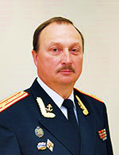
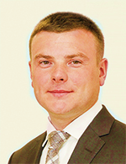
КОНТАКТНАЯ ИНФОРМАЦИЯ МО ВАСИЛЬЕВСКИЙ
Фигурин Игорь Стефанович
Глава внутригородского муниципального образования Санкт-Петербурга муниципальный округ Васильевский
Прием избирателей: 1-й и 3-й Четверг с 16:00 до 18:00
Иванов Дмитрий Владимирович
Глава Местной администрации внутригородского муниципального образования Санкт-Петербурга муниципальный округ Васильевский
Прием граждан: каждый Вторник с 15:00 до 18:00
Телефон/факс: 328-58-31, 323-32-34, 323-32-61
Сайт: https://www.msmov.spb.ru E-mail: mcmo8@mail.ru
Почтовый адрес: 199004, Санкт-Петербург, 4-я линия В.О., д. 45, каб. №2

